Slide 1

XÂY DỰNG MÔI TRƯỜNG GIÁO DỤC PHÁT HUY TÍNH TÍCH CỰC CHO
TRẺ MẦM NON

Slide 2

MỤC TIÊU
• Khái niệm tính tích cực, môi trường giáo dục phát huy tính tích cực
• Vận dụng quan điểm lấy trẻ làm trung tâm, nguyên tắc xây dựng môi trường, tổ chức nuôi dưỡng, chăm sóc, giáo dục theo hướng tăng cường tham gia khả năng tự chủ, giải quyết vấn đề, làm việc nhóm.
• Sẵn sàng tích cực sáng tạo trong kiến tạo môi trường thân thiện ý nghĩa thúc đẩy và khích lệ tích cực.

Slide 3


NỘI DUNG 1:
GIỚI THIỆU CHUNG
Phiếu 1: Trả lời câu hỏi và thực hiện nhiệm vụ:
Câu hỏi: Hãy nêu những đặc điểm trẻ mầm non thể hiện sự tích cực trong các hoạt động?
Nhiệm vụ: Nhớ lại các hoạt động đã tổ chức ở trường mầm non mà thầy/cô cho rằng trẻ rất tích cực, hãy xem xét điều gì làm trẻ tích cực.

Slide 4

1. KHÁI NIỆM TÍNH TÍCH CỰC
Trong Từ điển tiếng Việt: Tính tích cực (TTC) được hiểu theo hai nghĩa: Một là chủ động hướng hoạt động nhằm tạo ra những thay đổi, phát triển (tư tưởng tích cực, phương pháp tích cực). Hai là hăng hái, năng nổ với công việc (tích cực học tập, tích cực làm việc).
Để phát huy tính tích cực của trẻ việc tổ chức các hoạt động ở trường mầm non nên dựa trên tính tò mò, nhu cầu và sở thích tự tìm hiểu và trải nghiệm.
Tính tích cực của trẻ em gắn liền với nhu cầu, trạng thái hoạt động có ý thức được thể hiện ở sự nỗ lực cố gắng, chủ động.
GV cần phải quen thuộc với sự phát triển và học tập của trẻ em

Slide 5
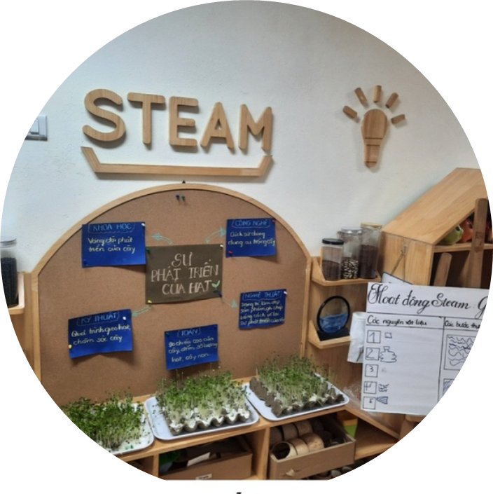
Môi trường giáo dục phát huy TTC của trẻ
Phiếu 2
Câu hỏi: Thế nào là môi trường phát huy tính tích cực của trẻ?
Hãy mô tả một môi trường mà thầy/cô cho rằng GV đã thể hiện tốt việc xây dựng môi trường phát huy TTC của trẻ ? (Làm việc theo cặp hoặc theo nhóm

Slide 6
Phiếu 2:
Môi trường học tập là không gian chào đón, là nơi để trẻ tham gia đáp ứng sở thích và nhu cầu, là nơi tương tác và làm phong phú thêm cuộc sống và bản sắc của trẻ em và gia đình trẻ.
Môi trường hỗ trợ việc học tập là những không gian sinh động, linh hoạt, đáp ứng sở thích và khả năng của mỗi trẻ; đồng thời cũng tạo cơ hội để trẻ với khả năng và phong cách học tập khác nhau trải nghiệm, là nơi mời đón trẻ và gia đình tham gia, đóng góp ý tưởng.
Môi trường có thể không có sẵn trong nhà/lớp học mà ở ngoài lớp như. không gian vui chơi với môi trường thiên nhiên bao gồm thực vật, cây cối, vườn cây ăn quả, cát, đá, bùn, nước và các yếu tố khác từ thiên nhiên. Những không gian này mời gọi sự tương tác mở, tính tự phát, chấp nhận rủi ro, tìm tòi, khám phá và kết nối với thiên nhiên.

Slide 7
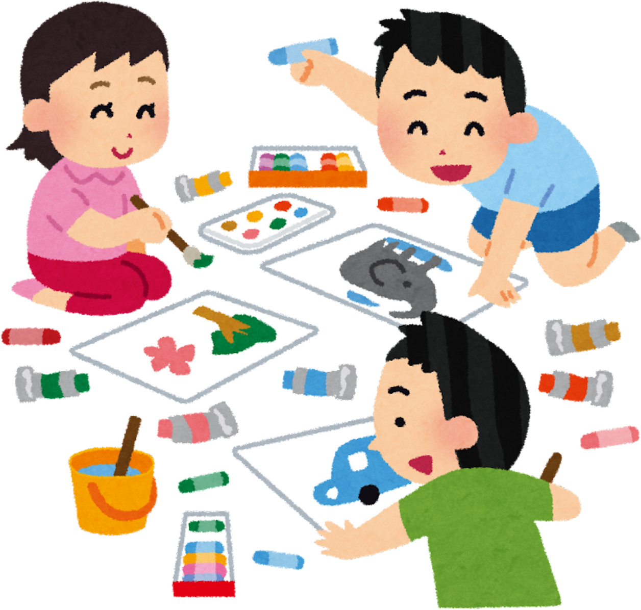
MÔI TRƯỜNG GIÁO DỤC PHÁT HUY TÍNH TÍCH CỰC​
Là môi trường giáo viên vận dụng các nguồn lực cơ sở vật chất, thể hiện bầu không khí an toàn vui vẻ, vận dụng phương pháp, biện pháp để hướng dẫn các hoạt động theo hướng giúp trẻ chủ động.
Là môi trường thân thiện, tạo cơ hội để trẻ học hỏi thông qua khám phá và trải nghiệm tích cực.

Slide 8
XEM XÉT MÔI TRƯỜNG GIÁO DỤC PHÁT HUY TÍNH TÍCH CỰC​ GỒM:
Khi xem xét môi trường giáo dục phát huy tính tích cực của trẻ mầm non, cần xem xét:
1. Sở thích của trẻ em có được đáp ứng?
2. Môi trường có giúp trẻ khám phá, sáng tạo, ứng biến và tưởng tượng không?
3. Môi trường có khuyến khích trẻ khám phá và giải quyết vấn đề không?
4. Trẻ tìm kiếm, khám phá mỗi ngày và vào những thời điểm khác nhau trong ngày?
5. Trẻ em có được tạo cơ hội chơi một mình, theo nhóm lớn và nhỏ không?
6. Trẻ em có được tạo cơ hội học các kỹ năng mới và thú vị trong một môi trường an toàn và được hỗ trợ không?
7. Trẻ em có thể chọn trong số nhiều loại vật liệu và thiết bị rồi tự mình bắt đầu trò chơi không?
8. Trẻ em có được cung cấp những trải nghiệm có được cân bằng trong chương trình không? ( Nghệ thuật và tạo hình; Vui chơi vận động thể chất; Khoa học, toán học và công nghệ; Trải nghiệm về ngôn ngữ và đọc viết; Trò chơi xây dựng; Trò chơi đóng vai/đóng kịch ; Âm nhạc và chuyển động; Chơi cảm giác (chơi nước, chơi cát) Trải nghiệm thiên nhiên và môi trường).

Slide 9


Phiếu 3: Hoàn thành nhiệm vụ:
Câu hỏi: Ý nghĩa của xây dựng môi trường phát huy tính tích cực của trẻ mầm non?

Slide 10


Đối với trẻ:
2. Ý nghĩa
Đối với CBQL và GV:
- Xây dựng môi trường giáo dục tính tự lập an toàn, thân thiện, cởi mở.
- Phát triển năng lực về: Khả năng tự tin, tự chủ; kỹ năng giải quyết vấn đề, ham học hỏi,...
- Nâng cao chất lượng giáo dục
- Quản lý lớp học hiệu quả
- Xây dựng mối quan hệ tốt với trẻ và phụ huynh
Đối với cha mẹ trẻ:
- Hiểu các hoạt động và chủ động tham gia, hợp tác cùng nhà trường
-Trao đổi thông tin để nắm bắt thói quen sinh hoạt sở thích cá nhân, sự phát triển của trẻ
- Khuyến khích trẻ tự thực hiện các hoạt động tự phục vụ ở gia đình với sự khích lệ, động viên.

Slide 11

Phiếu 4: Thảo luận nhóm/cặp
Câu hỏi:
  Đọc các nội dung về các nguyên tắc xây dựng phát huy tính tích cực của trẻ mầm non?
  Lấy ví dụ về các nguyên tắc xây dựng môi trường phát huy tính tích cực của trẻ mầm non?

Slide 12
3. Nguyên tắc xây dựng phát huy tính tích cực của trẻ mầm non:
Bắt đầu từ trẻ
Sắp xếp không gian – chuẩn bị cho trải nghiệm, khám phá
- Lập kế hoạch có ý nghĩa với trẻ
- Đặt ra các mức độ đảm bảo sự tham gia của tất cả các trẻ
- Giúp trẻ đưa ra các mức độ tiếp theo
- Đồ dùng, đồ chơi bố trí hấp dẫn
- Thiết kế góc chơi phù hợp chủ đề thực hiện
Thiết kế và vật liệu đảm bảo tính linh hoạt phù hợp địa phương
Lập kế hoạch xây dựng môi trường đảm bảo mục đích các hoạt động
- Hoạt động theo đúng trình tự 1 ngày, phù hợp tuổi, khả năng.
- Đủ nội dung, hoạt động, đồ dùng đảm bảo chuẩn CTGDMN
Tạo cơ hội củng cố không khí học tập
Quan sát điều chỉnh

Slide 13

Phiếu 5: Thảo luận nhóm/cặp đôi
Câu hỏi:
  Có những văn bản bảo hướng dẫn về xây dựng môi trường giáo dục cho trẻ mầm non?
  Hãy xem xét các tiêu chí của môi trường nuôi dưỡng, chăm sóc, giáo dục mầm non theo Kế hoạch 626/KH-BGDĐT? Thầy/cô xem xét các tiêu chí nào thuộc về xây dựng môi trường phát huy TTC của trẻ?

Slide 14


Luật giáo dục số 43/2019/ QH14
+ Điều 7: Yêu cầu về nội dung, phương pháp giáo dục.
+ Điều 24: yêu cầu về nội dung, phương pháp giáo dục mầm non
Điều lệ trường mầm non thông tư 52/2021/TT-BGDĐT
Kế hoạch số 626/ KH-BGDĐT ban hành kế hoạch xây dựng trường mầm non

Slide 15
Luật giáo dục số 43/2019/ QH14
+ Điều 7: Yêu cầu về nội dung, phương pháp giáo dục.
1. Nội dung giáo dục phải bảo đảm tính cơ bản, toàn diện, thiết thực, hiện đại, có hệ thống và được cập nhật thường xuyên; coi trọng giáo dục tư tưởng, phẩm chất đạo đức và ý thức công dân; kế thừa và phát huy truyền thống tốt đẹp, bản sắc văn hóa dân tộc, tiếp thu tinh hoa văn hóa nhân loại; phù hợp với sự phát triển về thể chất, trí tuệ, tâm sinh lý lứa tuổi và khả năng của người học.
2. Phương pháp giáo dục phải khoa học, phát huy tính tích cực, tự giác, chủ động, tư duy sáng tạo của người học; bồi dưỡng cho người học năng lực tự học và hợp tác, khả năng thực hành, lòng say mê học tập và ý chí vươn lên.
Điều 24. Yêu cầu về nội dung, phương pháp giáo dục mầm non
1. Nội dung giáo dục mầm non phải bảo đảm phù hợp với sự phát triển tâm sinh lý của trẻ em; hài hòa giữa bảo vệ, chăm sóc, nuôi dưỡng với giáo dục trẻ em; phát triển toàn diện về thể chất, tình cảm, kỹ năng xã hội, trí tuệ, thẩm mỹ; tôn trọng sự khác biệt; phù hợp với các độ tuổi và liên thông với giáo dục tiểu học.
2. Phương pháp giáo dục mầm non được quy định như sau:
a) Giáo dục nhà trẻ phải tạo điều kiện thuận lợi cho trẻ em được tích cực hoạt động, vui chơi, tạo sự gắn bó giữa người lớn với trẻ em; kích thích sự phát triển các giác quan, cảm xúc và các chức năng tâm sinh lý;
b) Giáo dục mẫu giáo phải tạo điều kiện cho trẻ em được vui chơi, trải nghiệm, tìm tòi, khám phá môi trường xung quanh bằng nhiều hình thức, đáp ứng nhu cầu, hứng thú của trẻ em.

Slide 16

Phiếu 6: Thảo luận nhóm/cặp đôi:
Câu hỏi:
  các bên liên quan có vai trò như thế nào trong tổ chức thực hiện môi trường giáo dục phát huy tính tích cực của trẻ.

Slide 17

Trẻ với vai trò chủ thể kiến tạo quá trình HĐ
Vai trò của CBQL
Vai trò của GV
Vai trò phụ huynh
- Huy động các nguồn lực CSVC,
- Tổ chức PT năng lực chuyên môn.
- Xây dưng bộ quy tắc ứng xử, nội quy, quy định an toàn
- Truyền thông vai trò của nhà trường.
- Tấm gương, hình mẫu
- Người chơi cùng.
- Tư vấn - kiến tạo
- Hỗ trợ động viên
- Giảng hòa.
- Quan sát đánh giá
- Bảo vệ quyền lợi trẻ.
Giáo viên cần tạo dựng được mối quan hệ thân thiện trong lớp học
- Phối hợp trong lập kế hoạch, thực hiện và xây dựng môi trường giáo dục cho trẻ tại lớp.
- Kết nối chia sẻ thông tin giữa Trường và GĐ.
- Học bằng cách làm
- Học qua chơi
- Học qua kinh nghiệm trải nghiệm
- Trẻ là người học chủ động, tích cực
4. Vai trò

Slide 18
Trẻ - vai trò của chủ thể, là người học, chủ động tích cực
(5) Khám phá môi trường thông qua việc hỏi đặt câu hỏi, thí nghiệm, điều tra và sử dụng công nghệ số
(6) Thử các cách có hiệu quả để giải quyết vấn đề trong một tình huống
(7)Sử dụng các cách khác nhau để phản hồi và đánh giá
(8)Thảo luận, tương tác thường xuyên với các bạn, GV
(1) Sử dụng thử và sai để khám phá
(2) Áp dụng nhiều chiến lược tư duy khác nhau để tham gia
(3)Tạo và sử dụng cách thể hiện khác nhau về khái niệm mới
(4) Đưa ra dự đoán và khái quát hóa HĐ hàng ngày
.

Slide 19
Phiếu 6: Thảo luận nhóm/cặp đôi:
Câu hỏi:
  Viết ra ít nhất 5 điều về GV/CBQL cần thay đổi để thể hiện tốt vai trò tổ chức thực hiện môi trường giáo dục phát huy tính cực của trẻ

Slide 20
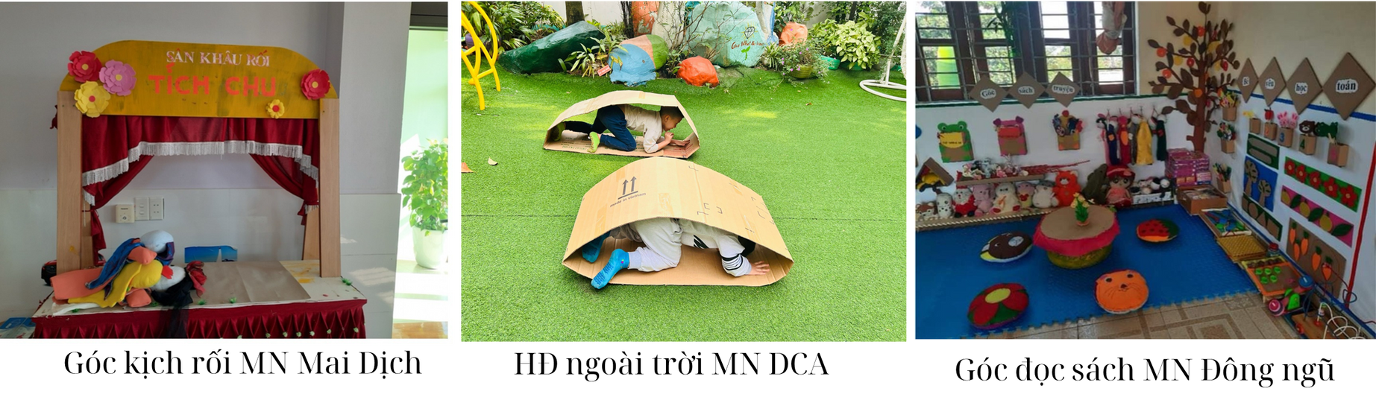
NỘI DUNG 2:
TỔ CHỨC THỰC HIỆN XÂY DỰNG
MÔI TRƯỜNG GIÁO DỤC PHÁT HUY TÍNH TÍCH CỰC
CỦA TRẺ MẦM NON THEO QUAN ĐIỂM GIÁO DỤC
LẤY TRẺ LÀM TRUNG TÂM

Slide 21

1. Môi trường vật chất
Phiếu 7: Thảo luận nhóm/cặp đôi:
Câu hỏi:
  Đọc nội dung sắp xếp môi trường vật chất giúp phát huy TTC của trẻ
  Vẽ lại (mô tả lại, đưa hình ảnh) sắp xếp các góc mà thầy/ cô cho rằng giúp phát huy TTC của trẻ
  Liệt kê viêc tận dụng, bổ sung các đồ chơi/ góc chơi trong và ngoài lớp giúp trẻ có cơ hội trải nghiệm, hoạt động đa dạng?
  Liệt kê các hoạt động giúp huy động các nguồn học liệu mở tận dụng từ cộng đồng, phù hợp với điều kiện thực tế tại trường, lớp, địa phương.
  Minh hoạ phương án tận dụng các nguồn học liệu mở này của cả nhóm

Slide 22
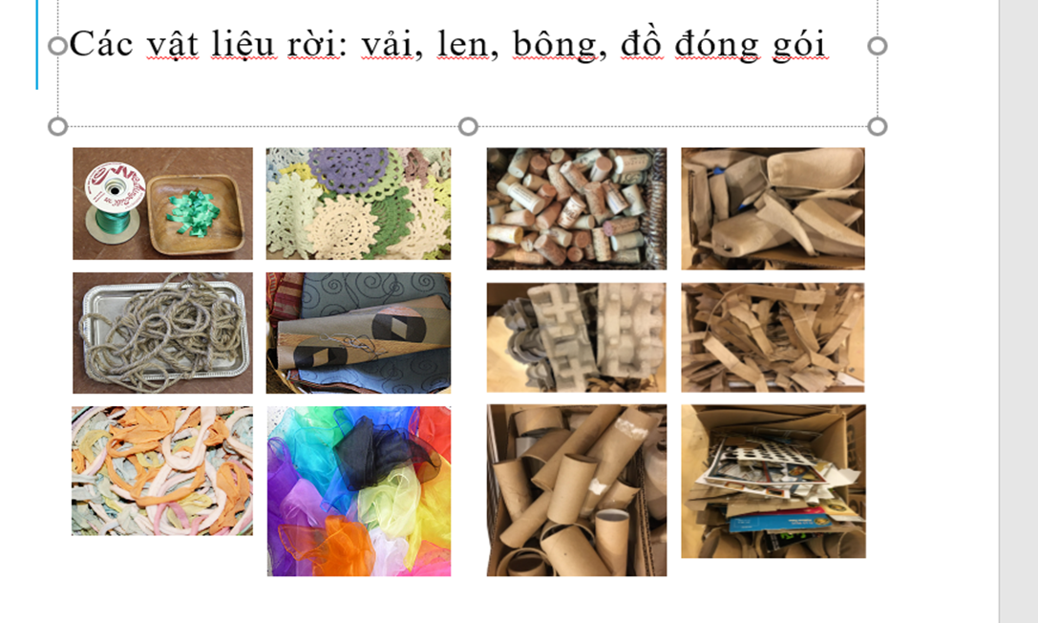
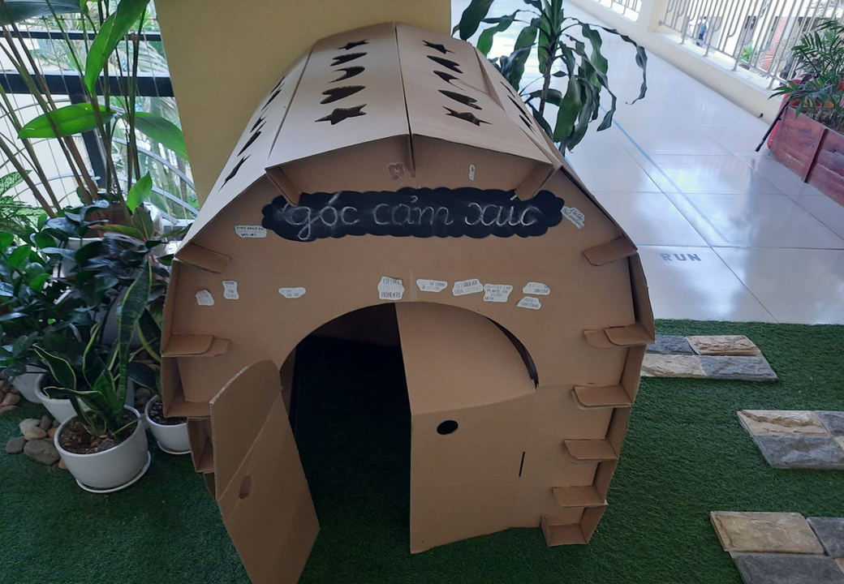
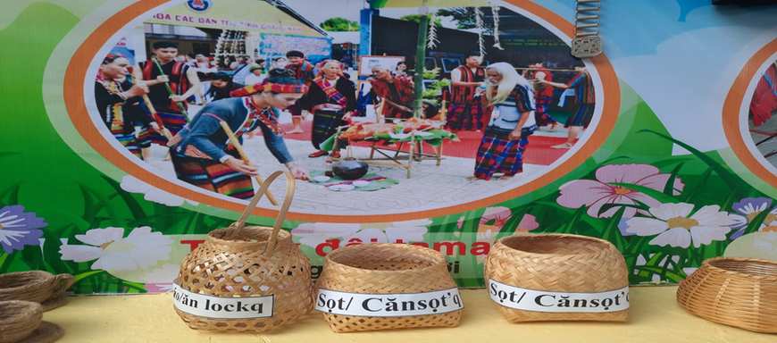
Các vật liệu rời: vải, len, đồ đóng gói,...
Góc cảm xúc-Trẻ thư giãn
Trường Mầm non Ánh Sao
Học liệu mở

Slide 23
1.1. Bố trí môi trường hấp dẫn dễ tiếp cận và sử dụng, kích thích sự sáng tạo của trẻ
Không gian ngoài trời:
- Thiết bị: an toàn, đa dạng, phù hợp (có biểu tượng quy định độ tuổi)
- Khuôn viên: nhiều cây xanh
- Các công trình kiến trúc nhỏ
Không gian trong lớp học
- Các góc hoạt động đảm bảo tính tương tác, đảm bảo không gian riêng, thuận tiện, phù hợp độ tuổi (nhà trẻ, MG)
- Môi trường hấp dẫn, thu hút

Slide 24
1.2. Linh hoạt trong bố trí nội thất và trang thiết bị, học liệu mở
Lợi ích: + Tối đa hoá Không gian sử dụng + Tạo môi trường học tập đa dạng + khuyến khích sự hợp tác, chia sẻ + Tiết kiệm chi phí | Ý tưởng: + Sử dụng vách ngăn linh hoạt + Sử dụng nội thất đ năng Sử dụng thảm và thùng chứa SỬ dụng bảng trắng và bang dính | Lưu ý: + Bảo đảm an toàn cho trẻ +Lắng nghe ý kiến của trẻ + Thay đổi cách sắp xếp thường xuyên + Tận dụng linh hoạt các góc + Chú trọng nguồn nguyên liệu, thiết bị trực quan mở, vật liệu có nguồn gốc tự nhiên, vật thật

Slide 25
Phiếu 7: Thảo luận nhóm/cặp đôi:
Vật liệu và thiết bị cần cung cấp cho trẻ sự cân bằng về:
• Mở/đóng
• Nhựa/tự nhiên/tái chế
• Hoạt động/yên tĩnh
• Lộn xộn/không lộn xộn
• Đơn giản/phức tạp
• Cá nhân/nhóm
• Trong nhà/ngoài trời

Slide 26
2. Tổ chức môi trường tâm lý xã hội
Phiếu 8: Thảo luận nhóm/cặp đôi:
Câu hỏi:
  Đưa ra các tiêu chí và trình bày theo cách sắp xếp mà thầy/cô thấy phù hợp cách thức tổ chức môi trường tâm lý xã hội nhằm phát huy TTC của trẻ mầm non.
  Liệt kê ít nhất 3 điều mà cơ sở mầm non của thầy/ cô cần thay đổi để tăng cường sự tham gia và tích cực hoạt động của trẻ?

Slide 27
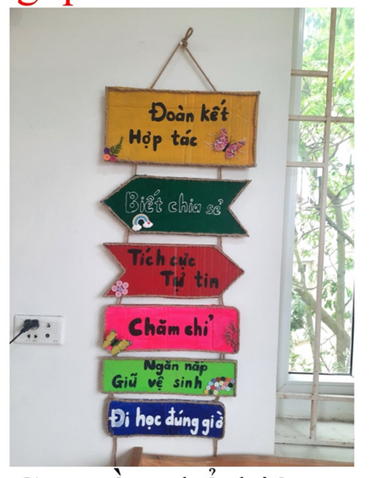
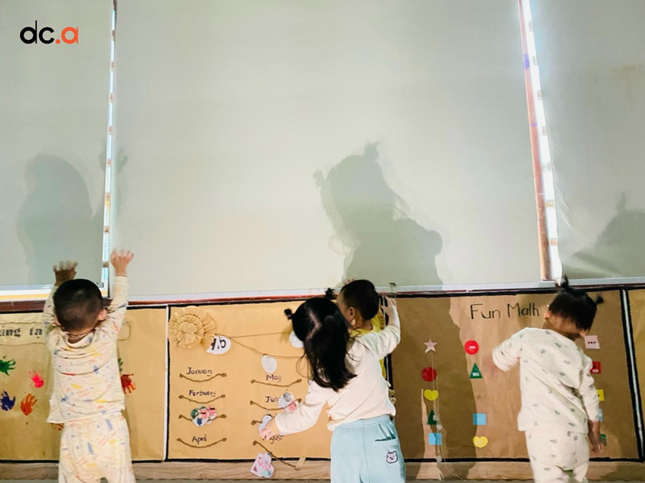
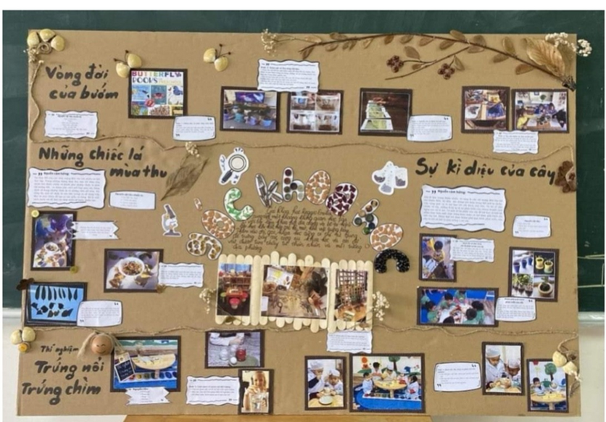
Tổ chức xây dựng môi trường tâm lý
​- Tăng cường sự tham gia, trao quyền chủ động, khích lệ cố gắng của trẻ.
- Đa dạng các hoạt động, tạo trải nghiệm
- Xây dựng môi trường và thiết kế hoạt động.

Slide 28
Tổ chức xây dựng môi trường tâm lý
Tăng cường sự tham gia, trao quyền chủ động, khích lệ cố gắng của trẻ | Đa dạng hoạt động, tạo ra trải nghiệm tự nhiên, có ý nghĩa, thúc đẩy sự tự tin, tích cực ở trẻ | Xây dựng môi trường và thiết kế hoạt động.
- Tạo nhiều tình huống cho trẻ có cơ hội kết bạn và đi chơi với bạn bè + Sử dụng câu hỏi ngắn mang tính gợi mở, + Lôi cuốn trẻ vào các tình huống - Giáo viên đưa ra các quy định bảo đảm lớp học có quy tắc nhưng vẫn trao quyền cho trẻ, tạo sự chủ động cho trẻ trong các hoạt động (chơi các góc, tự phục vụ, hoạt động học…) | - Thiết kế các hoạt động phong phú, đa dạng, gần gũi, tích hợp vào các chủ đề - Thúc đẩy tính trải nghiệm ở trẻ nhất là trẻ mẫu giáo - Tạo cơ hội cho trẻ thể hiện sự tự tin | Phù hợp với phương thức học tập khác nhau của trẻ va nhu cầu học tập của mỗi trẻ

Slide 29
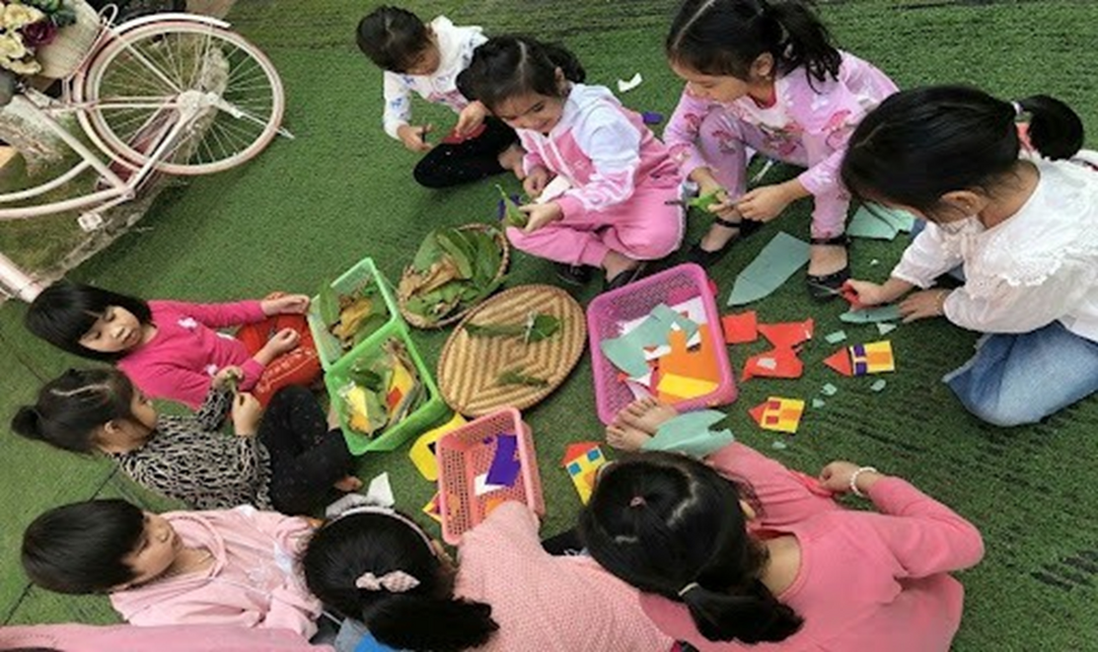
3. Đánh giá, điều chỉnh môi trường giáo dục nhằm phát huy tính tích cực ở trẻ
- Đánh giá, điều chỉnh nhằm phát huy tính tích cực của trẻ.
Điều chỉnh theo hứng thú của trẻ.
Phiếu 9: Thảo luận nhóm/cặp:
Điều chỉnh thông qua thông tin trao đổi PH
Câu hỏi:
Hãy nêu những điểm cần lưu ý khi đánh giá, điều chỉnh môi trường để phát huy tính tích cực của trẻ?

Slide 30
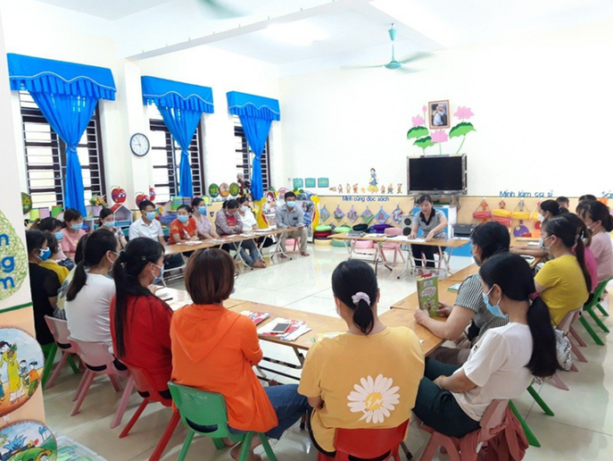
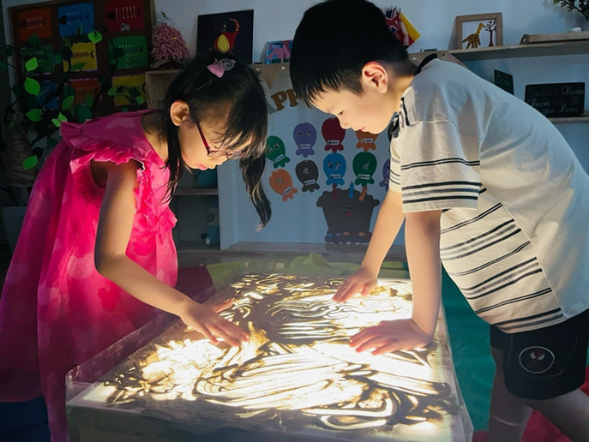
4. Phối hợp với gia đình và nhà trường trong việc đảm bảo môi trường giáo dụng an toàn, thân thiện, phát huy tính tích cực của trẻ
Thống nhất khích lệ trẻ học tập,
Lắng nghe tiếp thu thông tin từ phụ huynh.
Câu hỏi:
Hãy nêu cách vận dụng phối hợp với gia đình và nhà trường trong việc đảm bảo môi trường giáo dụng an toàn, thân thiện, phát huy tính tích cực của trẻ?
Trao đổi thông tin thường xuyên.

Slide 31

NỘI DUNG 3:
THỰC HÀNH

Slide 32
Phiếu 11: Thảo luận nhóm/cặp:
Câu hỏi:
(1) Hãy xem xét, các yếu tố mà tác giả Venninen & Leinonen, (2012) về sự tham gia của trẻ và vai trò của GV, CBQL trong xây dựng môi trường phát huy TTC của trẻ, các nhóm hãy sơ đồ hóa những hành động của mình ở cơ sở mình giúp tăng cường sự tham gia tích cực của trẻ ở trường mầm non.
(2) Tìm hiểu thời gian biểu, cách bố trí môi trường lớp học để giúp trẻ chủ động, được lựa chọn và ra quyết định trong các hoạt động sinh hoạt hàng ngày?

Slide 33
Phiếu 11: Thảo luận nhóm/cặp:
Theo tác giả Venninen & Leinonen, (2012) , các yếu tố chính của sự tham gia:
- Trẻ em có trải nghiệm về sự thân thuộc và niềm vui được là chính mình. Điều này đòi hỏi quan điểm của trẻ em phải được tôn trọng.
- Sự tham gia được trải nghiệm trong một môi trường an toàn nơi các nhu cầu của trẻ em được tính đến và các sáng kiến ​​của trẻ được hồi đáp.
- Trẻ em là một phần của gia đình, văn hóa đồng đẳng, xã hội và các sự kiện hiện tại, và trẻ cần các nhà giáo dục và những người lớn khác giúp trẻ hiểu được thế giới.
- Sự tham gia phát triển khi trẻ thể hiện sáng kiến ​​và đưa ra những lựa chọn ảnh hưởng đến cuộc sống hàng ngày của trẻ và những người khác. Trẻ em có trải nghiệm trong đó các sáng kiến ​​và lựa chọn của trẻ tăng cường quá trình học tập chung.
- Thông qua việc lựa chọn, đàm phán và thảo luận, trẻ học được trách nhiệm.
- Trẻ em có quyền được giáo dục và chăm sóc bởi những người lớn tôn trọng, lắng nghe và quan tâm, tham gia vào thế giới trẻ em.

Slide 34

Phiếu 12: Thảo luận nhóm/cặp:
Câu hỏi:
(1) Lựa chọn 1 kế hoạch tổ chức hoạt động cho trẻ mầm non, xem xét và điều chỉnh các hoạt động và môi trường học tập giúp trẻ có cơ hội tham gia hoạt động đa dạng, phù hợp với các đặc điểm/ phong cách khác nhau của trẻ.
(2) Lựa chọn 1 câu chuyện/ bài thơ xác định các mức độ nhiệm vụ dễ, trung bình khó phù hợp với đặc điểm/ phong cách học và độ tuổi của trẻ.

Slide 35
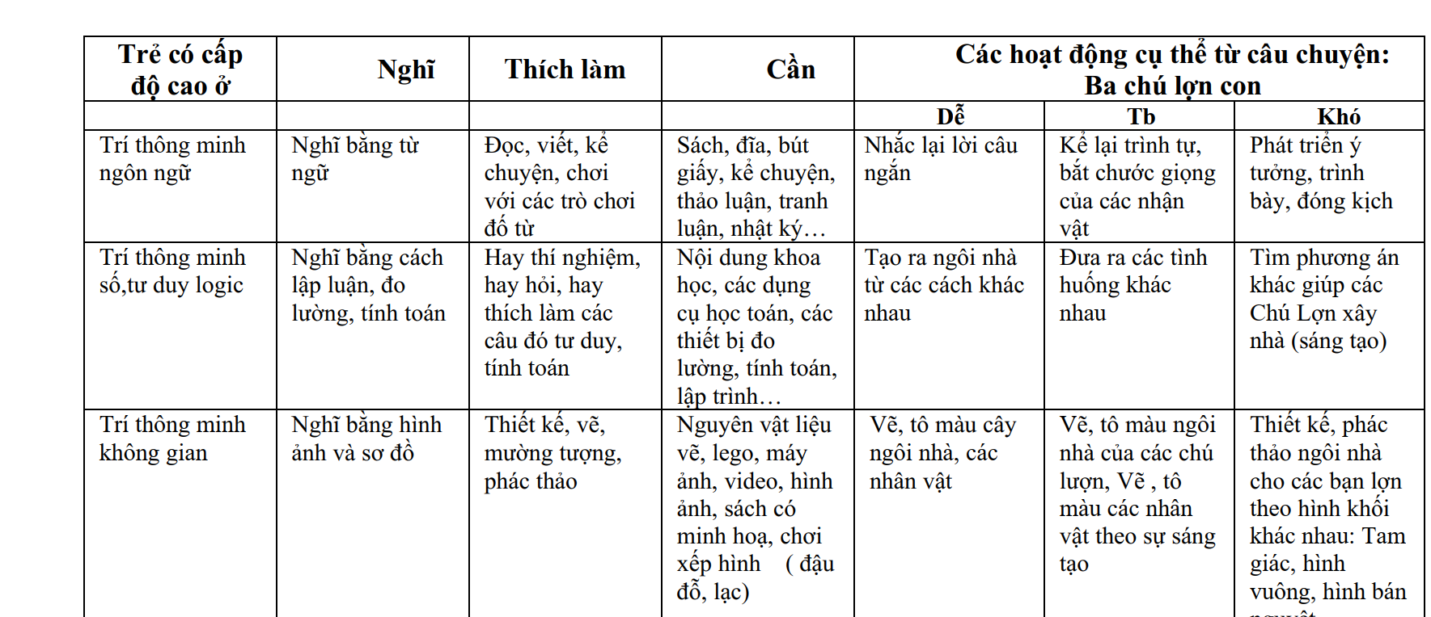
Phiếu 12: Thảo luận nhóm/cặp:

Slide 36



